Slide 1
Směnečné rukojemství
Blankosměnka
Zuzana Dvořáková

Slide 2
Zajištění (utvrzení) směnečných závazků
Obecné prostředky – smluvní pokuta, ručení
Zajišťovací prostředky směnečného práva – SMĚNEČNÉ RUKOJEMSTVÍ

Slide 3
Směnečné rukojemství
Pojem
Vysoká četnost v české praxi (zvýšení bonity směnky ?)
Zásadní rozdíly mezi běžným ručením a rukojemstvím – chybí subsidiarita, formální akcesorita
Rukojemství vždy jen za zaplacení směnky (ne za přijetí)

Slide 4
Možná limitace
Limitace co do výše sumy
Podmínky nepřípustné (aval má stejné postavení jako osoba, za kterou se zaručil)

Slide 5
Osoby směnečného rukojemství
Aval (avalista, směnečný rukojmí)
  třetí osoba
  osoba na směnce již podepsaná
Avalát
  osoba, za kterou se aval zaručil
  nelze aval sám za sebe

Slide 6
Prohlášení avala
Umístění
  Směnka (líc i rub)
  Přívěsek
  Opis
Jazyk – prohlášení avala a jiných osob (indosanti, akceptant) se mohou odchýlit od jazyka směnky

Slide 7
Obsah prohlášení avala
Podmínky nepřípustné
Možná limitace jen do výše
Doložka „bez protestu“, vlastní podpůrná adresa
Podoby prohlášení
  Úplné rukojemské prohlášení
  Zkrácené prohlášení
  Holý aval

Slide 8
Určení osoby avaláta
Explicitně
Nevyvratitelnou domněnkou v čl. I § 31 ZSŠ
  „V prohlášení je třeba udat, za koho se přejímá. Není-li to udáno, platí, že se přejímá za výstavce.“

Slide 9
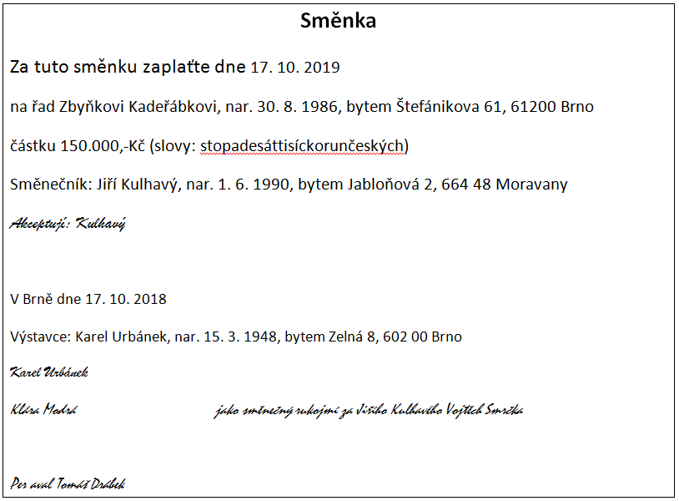

Slide 10
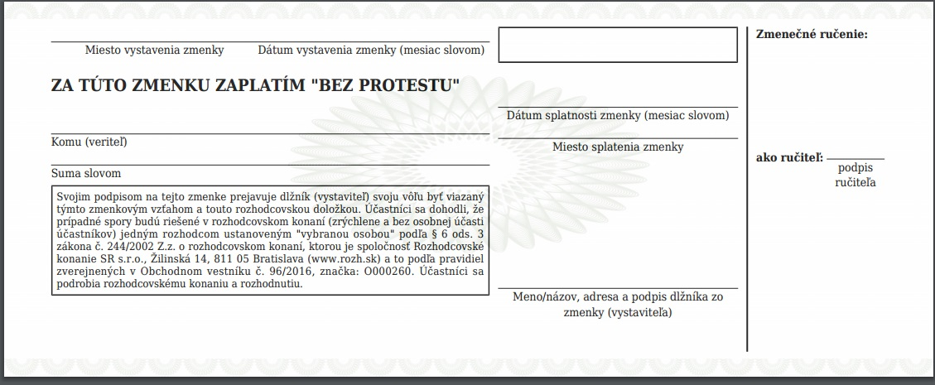
Formulář směnky cizí s předtištěným avalem
Vzor směnky FinancieOnline.sk
https://financieonline.sk/wp-content/uploads/2015/06/zmenka.jpg

Slide 11
Účinky prohlášení rukojmího
Směnečný rukojmí zavázán jako ten, za koho se zaručil (přímý vs. nepřímý dlužník)
Závazek avala není subsidiární
Formální akcesorita – čl. I § 32 ZSŠ

Slide 12
Námitkové postavení avala
Aval může uplatnit pouze ty námitky, které se zakládají na jeho vlastních vztazích k majiteli směnky, nikoli ale na vztazích avaláta k majiteli směnky
Argument a fortiori k čl. I § 32 ZSŠ – nevadí-li materiální vady u avaláta, tím spíše nemůže aval namítnout nedostatky „nižšího druhu“
Vymínění uplatnění námitek ve směnečné smlouvě
NE: námitka, že bylo placeno avalátem; námitka započtení avalátem

Slide 13
Směnečný rukojmí nemůže uplatnit proti směnečnému platebnímu rozkazu námitky, které se zakládají pouze na vztahu remitenta a akceptanta (popř. výstavce), nýbrž může uplatnit námitky, které se zakládají na jeho vlastním vztahu k remitentovi.
NS ze dne 24. 6. 2009, sp. zn. 29 Cdo 3627/2007
NS ze dne 24. 4. 2007, sp. zn. 29 Odo 1379/2006

Slide 14
Avalátem z donucení
Výstavce řádně vystaví směnku opatřenou rektadoložkou, směnka není při emisi avalována, o jejím avalování ani žádný z účastníků neuvažuje. Mezi stranami dojde ke sporu o oprávněnosti směnkou utvrzené pohledávky, remitent ve snaze předejít případným kauzálním námitkám nechá směnku avalovat nastrčenou spřátelenou osobou.
Výstavce odmítne směnku vyplatit, remitent se proto obrátí na „nastrčeného avala“, který směnku bez námitek zaplatí, a následně vede vlastní regres vůči výstavci.
J. Kotásek. Zákon směnečná a šekový. Komentář. 2. vyd. Praha: Wolters Kluwer, 2017, s. 196.
J. Kotásek. Avalátem z donucení. Obchodní právo. 2016, č. 11.

Slide 15
Jednatel společnosti avalem za obchodní společnost
Podepsal-li druhý žalovaný kupní smlouvu, jejíž součástí byla i směnečná dohoda mezi žalobcem a první žalovanou, jako jednatel první žalované, následně zajišťovací směnku avaloval a netvrdil, že se žalobcem uzavřel směnečnou dohodu jiného obsahu, nemá Nejvyšší soud pochyb o tom, že převzal se souhlasem žalobce směnečné rukojemství za stejných podmínek, za jakých převzala první žalovaná závazek ze směnky. Přísluší mu tedy kauzální námitka zániku zajištěného závazku z jeho vlastního vztahu se žalobcem.
NS ze dne 30.6.2009, sp. zn. 29 Cdo 3727/2007

Slide 16
Postavení avala při zaplacení směnky
Směnečný regres – čl. I § 32 odst. 3 ZSŠ
Zaplatí-li směnečný rukojmí směnku, nabývá práv ze směnky proti tomu, za koho se zaručil, a proti všem, kdož jsou této osobě směnečně zavázáni.
Občanskoprávní regres
Směnečný rukojmí, který zaplatil směnku, nenabývá práv ze směnky vůči dalším rukojmím, zaručivším se za téhož dlužníka (výstavce vlastní směnky).
Vnitřní vztah mezi takovými směnečnými rukojmími, jenž nemá povahu vztahu směnečného, se řídí pravidly určenými ustanovením § 511 odst. 2 a 3 obč. zák.
Rozsudek NS ze dne 31. 5. 2016, sp. zn. 29 Cdo 2653/2015

Slide 17
Neoprávněná změna textu směnky
Čl. I § 69 ZSŠ
Byl-li změněn text směnky, jsou ti, kdož se podepsali na směnku po této změně, zavázáni podle změněného textu; ti, kdož se podepsali dříve, jsou zavázáni podle textu původního.

Slide 18
Příklad zásahu do textu platné směnky
Výstavce emituje vlastní směnku znějící na částku 1.000,-Kč. Remitent směnku převede indosamentem na I1 a ten dále na I2. Majitel I2 s cílem opatřit si prodejem směnky vyšší částku zfalšuje údaj směnečné sumy na 10.000,-Kč a směnku převede na I3 a ten dále na I4.

Slide 19
Blankosměnka
Čl. I § 10 ZSŠ
Nebyla-li směnka, která byla při vydání neúplná, vyplněna tak, jak bylo ujednání, nemůže se namítat majiteli směnky, že tato ujednání nebyla dodržena, ledaže majitel směnky ve zlé víře anebo se při nabývání směnky provinil hrubou nedbalostí.

Slide 20
Charakteristické znaky blankosměnky
podepsaná listina
listina je určena za směnka
neúplnost je záměrem účastníků
sjednání směnečného vyplňovacího práva

Slide 21
Směnečné vyplňovací právo
Dohoda – písemná, ústní, konkludentní forma (viz rozsudek NS ze dne 17.12.2008, č.j. 29 Odo 1621/2006 – existence písemné a ústní formy vedle sebe)
převoditelné, zděditelné, neodvolatelné právo
povaha – zmocnění, kreační oprávnění, právo sui generis

Slide 22
Promlčení směnečného vyplňovacího práva
Judikatura – směnečné vyplňovací oprávnění se nepromlčuje (VS Praha 9 Cmo 274/2004, NS 29 Cdo 1181/2009)
Argumenty – akcesorická povaha, vyplňovací oprávnění není právem vymahatelným u soudu
Praxe – doplnění zajištění blankosměnky až poté, co se zajišťovaný dluh promlčí
Zahraničí
Možné východisko – doplnění blankosměnky v rozporu s dobrými mravy/poctivost

Slide 23
Protismluvní doplnění blankosměnky
Protismluvní doplnění blankosměnky nevede k neplatnosti směnky
Námitka protismluvního doplnění blankosměnky
Rozpor s dohodou v kvalitativních/kvantitativních údajích
Čl. I § 10 ZSŠ – zlá víra, hrubá nedbalost
Informační doložky na blankosměnce

Slide 24
Umoření blankosměnky
Blankosměnku lze umořit jako prostou listinu (MS v Praze, 24 Co 210/2003)
??? Další osud směnečného vyplňovacího práva
  Zánik společně se ztrátou/zničením blankosměnky, neobnovuje se – zahraničí – umořovací řízení chrání pouze dlužníka před případným zneužitím blankosměnky
  Vyplňovací právo lze realizovat i po umoření – nezaniká/obnovuje se

Slide 25
Účinky doplnění blankosměnky
Ex tunc – zpětně ke dni vystavení blankosměnky
Blankosměnka se stává směnkou (za předpokladu, že listina po vyplnění bílých míst má kvalitu směnky) až vyplněním, odtud teprve vznikají práva směnečná, a to se zpětnými účinky (ex tunc).
Doplněním listiny na formálně platnou směnku, stávají se se zpětnou účinností (ex tunc) podpisy rukojmích na listině podpisy na směnce a tedy je nutno na listinu i na účinnost podpisů všech dlužníků, avalisty z toho nevyjímajíce, pohlížet tak, jako by daná listina byla bývala již od počátku, tedy rozumějme od data uvedeného na listině jako den jejího vystavení, vydána v plné podobě. Sama okolnost, kdy k vyplnění blankosměnky došlo, však pro tuto zpětnou účinnost vyplnění blankosměnky a její přeměny na směnku úplnou významná nijak není. Proto ustanovení čl. I. § 10 zákona směnečného a šekového hovoří o směnkách vydaných původně jako nevyplněné, protože kdyby nebylo tohoto zpětného účinku, nebylo by možné před vyplněním označit takovou listinu za směnku vůbec. Nebylo-li by tohoto zpětného účinku, neměly by blankosměnky vůbec smysl, protože by osoby, které podepsaly listinu před vyplněním, nemohly být vůbec směnečnými dlužníky. Smysl by pak postrádalo také rukojemské prohlášení na blankosměnce.
NS ze dne 9. 12. 2015, sp. zn. 31 Cdo 4087/2013

Slide 26
K neúplnosti blankosměnky
Jestliže výstavce a směnečný rukojmí podepsali blankosměnku, ve které nebyly vyplněny údaje směnečné sumy, data splatnosti a data vystavení, přičemž písemná dohoda o vyplňovacím právu výslovně upravovala pouze podmínky pro vyplnění údajů směnečné sumy a data splatnosti, a remitentovi ji předali, platí, že mu konkludentně udělili právo blankosměnku doplnit i ohledně data vystavení.
Rozsudek NS ze dne 17.12.2008,
č.j. 29 Odo 1621/2006

Slide 27
K vyplnění blankosměnky
Pouze ze skutečnosti, že při vydání blankosměnky byly zúčastněnými stranami výslovně upraveny podmínky, za nichž mají být na blankosměnce vyplněny jen některé z chybějících údajů, ještě nelze bez dalšího usuzovat na to, že vyplňovací právo nebylo sjednáno i ohledně dalších (na směnce dosud nevyplněných údajů)
Rozsudek NS ze dne 19.12.2013,
č.j. 29 Cdo 1541/2011

Slide 28
Vyplňovací právo vzniká dohodou, uzavřenou mezi osobou podepsanou na blankosměnce a osobou, které byla blankosměnka vydána (tj. majitelem listiny). Tímto ujednáním je vymezen obsah vyplňovacího práva (tj. určeno, kdy a jakým způsobem může jeho nositel chybějící údaje do blankosměnky doplnit). Dohoda nemusí mít písemnou formu (postačí, je-li uzavřena ústně, případně jen konkludentně) a její obsah může být zachycen i jen v jednostranném prohlášení, které pak slouží jako doklad o udělení vyplňovacího práva a jeho rozsahu. Při převodu (nebo přechodu) blankosměnky na jinou osobu právo vyplnit blankosměnku přechází na nabyvatele listiny, aniž by bylo nutné ohledně něj uzavírat smlouvu o postoupení pohledávky nebo smlouvu obdobnou, přičemž obsah vyplňovacího práva se bez dalšího (tj. pouze v důsledku převodu či přechodu blankosměnky na jinou osobu) změnit nemůže. I po převodu (nebo přechodu) blankosměnky na jinou osobu je tak pro vyplnění chybějících údajů nadále určující pouze obsah uzavřené dohody o vyplnění.
Rozsudek NS sp.zn. 29 Cdo 2605/2007, ze dne 22.4.2009

Slide 29
Dlužníci, kteří se podepsali na blankosměnku před jejím doplněním, stávají se vyplněním směnky směnečnými dlužníky s účinky ex tunc od vydání listiny. Dohoda o vyplnění blankosměnky podle čl. I § 10 zákona směnečného a šekového nemá stanovenou žádnou formu. Nedostatek takové dohody musí prokázat ten, kdo je na směnce podepsán. Podepíše-li blankosměnku osoba, která prokazatelně uzavřela smlouvu o vyplnění směnky s nabyvatelem směnky také jako zástupce jiného účastníka směnečného vztahu, je nutno nejméně neformální dohodu o vyplnění směnky považovat za prokázanou rovněž mezi tímto podepsaným a prvým majitelem listiny.
Rozsudek Vrchního soudu v Praze sp. zn. 5 Cmo 556/2000, ze dne 20.1.2001

Slide 30
Děkuji za pozornost
Tato prezentace vychází z prezentací doc. JUDr. Josefa Kotáska, Ph.D. „Směnečné rukojmství“ a „Námitkové postavení směnečných dlužníků“

